Slide 2




Hacer Ahora
1 minuto
¿Cómo logro que la evaluación sea parte del
proceso de aprendizaje?

Slide 3



La evaluación nos puede ayudar a generar aprendizajes.
*(Jensen, McDaniel, Woodard & Kummer, 2014; Black & Wiliam, 1998; Hattie, 2003; entre otros)
La retroalimentación es una de las prácticas que mayor
impacto tiene en los aprendizajes de los estudiantes.
10 PRINCIPALES ACCIONES QUE INFLUYEN EN EL LOGRO DE LOS APRENDIZAJE (Goldstein 2006; Nuthall 2007).
  La evaluación es un proceso que permite levantar
  evidencias de los aprendizajes de los estudiantes.
Notes:
Evaluación en la sala de clases : Usar la evaluación para apoyar el aprendizaje de todos.
La retroalimentación es una de las prácticas que necesita más tiempo y debe hacerse minuciosamente , ya no sirve sólo el check.
Se debe hacer una retroalimentación donde se destaque el error y se den luces de como avanzar.

Slide 4
Evaluación para mejorar el aprendizaje y la enseñanza
1
Evaluación y aprendizaje forman parte de un mismo proceso pedagógico, no son separables.
Evaluación
formativa
Es necesario un monitoreo constante del aprendizaje de nuestros estudiantes y de la efectividad de las oportunidades de aprendizaje que brindamos.
2
Notes:
Necesitamos evidencias de qué está pasando con el proceso de enseñanza-aprendizaje

Slide 5


APRENDIZAJE SIGNIFICATIVO
APRENDIZAJE PROFUNDO
David Ausubel
David Perkins
¿Cuáles son las actividades que he planificado para explorar los conocimientos previos?
¿He pensado cómo establecer la relación entre lo que traen y la nueva información?
¿Tengo suficientes actividades para que el alumno pueda desarrollar muchas y variadas actividades sobre el tema?
¿Las actividades propuestas contemplan los distintos niveles de profundidad del aprendizaje?
Notes:
David Perkins recibió su Doctorado en las matemáticas y la inteligencia artificial del Instituto de Tecnología de Massachusetts en 1970. Como estudiante de posgrado que también fue miembro fundador del Proyecto Zero en la Escuela de Educación de Harvard. Este grupo de investigación y desarrollo se refería inicialmente con la psicología y la filosofía de la educación en las artes, y más tarde amplió en gran medida para abarcar el desarrollo cognitivo y las habilidades cognitivas en los dos ámbitos humanístico y científico. David Perkins fue Co-director del Proyecto Zero de más de 25 años y ahora es Senior Co-director y miembro del comité directivo. Es profesor de alto nivel de educación en la Escuela de
(David Paul Ausubel; Nueva York, 1918 - 2008) Psicólogo y pedagogo estadounidense que desarrolló la teoría del aprendizaje significativo, una de las principales aportaciones de la pedagogía constructivista

Slide 6
APRENDIZAJE SIGNIFICATIVO
Requiere de
MOTIVACIÓN
CONOCIMIENTOS PREVIOS
CONSTRUCCIÓN DE SIGNIFICADOS
Debe Poseer
Debe Relacionar
Debe Ser
DESEOS DE APRENDER SIGNIFICATIVAMENTE
NUEVOS APRENDIZAJES
CLAROS
IDEAS PREVIAS
ESPECÍFICOS

Slide 7
APRENDIZAJE PROFUNDO
DESEMPEÑOS FLEXIBLES
DESEMPEÑOS
Conjunto de actividades variadas
y crecientes en complejidad.
Permiten a los profesores
visualizar que han comprendido.
FLEXIBILIDAD
Capacidad de efectuar múltiples operaciones mentales con un mismo contenido (explicar, definir, argumentar).
HACE VISIBLE EL PENSAMIENTO Y APRENDIZAJE DE LOS ESTUDIANTES
Notes:
“ Los desempeños de comprensión exigen que los alumnos muestren sus comprensiones de una forma que pueda ser observada,
Haciendo que su pensamiento se torne visible. Tina Blyte

Slide 8



Valorar los Procesos
No sancionar el error
  Dar tiempo
Notes:
Valorar los procesos : Identificar las formas en que los estudiantes están procesando y organizando la nueva información.
Instarlos a utilizar procesos metacognitivos: ¿ por qué pensaste esto…? ¿ Cómo llegaste a la respuesta…?
No sancionar el error: Los alumnos deben perder el miedo a expresarse, debe haber un cambio importante en las “reglas del juego “ que se establecen en la sala de clases. El error no debe sancionarse , debe considerarse como el eje del trabajo colectivo.
Los estudiantes deben poder opinar, debatir,contrastar, valorar…Las clases silenciosas no tienen sentido.
Dar tiempo: Debemos ser conscientes de la importancia de dar un tiempo de espera después de formular alguna pregunta. Se deben respetar los ritmos de cada uno y otorgarle tiempo para buscar soluciones y procesar las respuestas.

Slide 9

MATEMÁTICA
4 º BÁSICO
HABILIDADES (4)
H14
EJES (5)
27OA
ACTITUDES (6)
REPRESENTAR
RESOLVER PROBLEMAS
ARGUMENTAR Y COMUNICAR
MODELAR
NÚMEROS Y OPERACIONES
PATRONES Y ÁLGEBRA
GEOMETRÍA
MEDICIÓN
DATOS Y PROBABILIDADES
MANIFESTAR UN ESTILO DE TRABAJO ORDENARO Y METÓDICO
FLEXIBLE Y CREATIVO EN BÚSQUEDA DE SOLUCIONES A PROBLEMAS
MANIFESTAR CURIOSIDAD E INTERÉS POR EL APRENDIZAJE
ACTITUD POSITIVA
ESFUERZO Y PERSEVERANCIA
EXPRESAR Y ESCUCHAR CON RESPETO

Slide 10
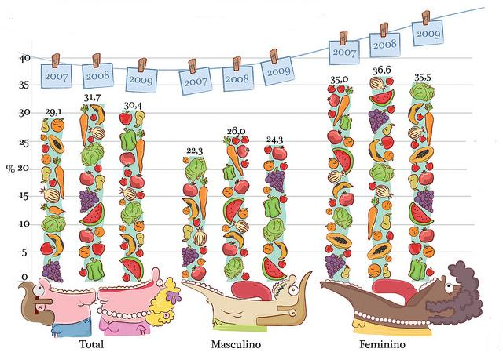
HABILIDAD
EJE TEMÁTICO
ACTITUD
Representar
Utilizar formas de representación adecuadas, como esquemas y tablas, con un lenguaje técnico específico y con los símbolos matemáticos correctos.
Argumentar y Comunicar
Escuchar el razonamiento de otros para enriquecerse y para corregir errores.
Datos y probabilidades
Realizar encuestas, analizar los datos y comparar con los resultados de muestras aleatorias, usando tablas y gráficos.
Realizar experimentos aleatorios lúdicos y cotidianos, tabular y representar mediante gráficos de manera manual y/o con software educativo.
Leer e interpretar pictogramas y gráficos de barra simple con escala y comunicar sus conclusiones.
Expresar y escuchar ideas de forma respetuosa.
Presentar y escuchar opiniones y juicios de manera adecuada para enriquecer los propios conocimientos y aprendizajes y los de sus compañeros.

Slide 11

ASPECTOS DE LA META
Habilidades-Ejes-Actitudes
Los procedimientos que se usarán para conseguirla, el cómo se hará.
Los estudiantes representarán y comunicarán
El contenido del aprendizaje, el qué de la meta.
tablas y gráficos cotidianos,
El sentido del aprendizaje, el para qué de ese aprendizaje.
para expresar y escuchar ideas en forma respetuosa.
Notes:
Ya no sirve decirle a los alumnos debes aprender este contenido porque te va a servir en la vida. Las metas de comprensión , indican , operaciones , procesos o preguntas que los alumnos realizarán en su aprendizaje ( el qué) sobre el tema o contenido en cuestión . Incluyen también los procedimientos mediante los cuales realizarán la adquisición de conocimientos ( el cómo) y por último, el sentido que tiene ese aprendizaje para ese aprendiz ( el para qué) Las metas no se formulan de una vez y para siempre, sino que van reformulándose de acuerdo a diferentes circunstancias y factores. A veces pensamos que cambiar nuestro punto de vista no es bueno. En este caso , es necesario ser flexibles para ir adaptando las metas a las necesidades reales de los alumnos que vamos a atender. Esto implica cambiar también la planificación y realización de las actividades.
Rasgos
Se concentran en las grandes ideas.
Se concentran en la comprensión del conocimiento , los métodos y propósitos del aprendizaje y las formas de comunicarlo.
Abarcan múltiples dimensiones de una materia o de varias.
Definen conexiones coherentes entre cualquier actividad de aprendizaje .
Se expresan explícitamente y se comparten abiertamente .
Invitan a los alumnos y profesores a participar del proceso .
Son objeto de permanente revisión. 1- Plantearse una meta de comprensión general amplia, un hilo conductor del aprendizaje de la asignatura y también metas generales para cada uno de los niveles.
2- Frente a cada Unidad de cada nivel, tratar de responder las siguientes preguntas:
¿ Qué es lo que quiero que aprendan los alumnos con esto que vamos a enseñarles?
¿ Qué pasaría si no lo enseñamos? ¿ Cuáles serían los perjuicios?
¿ Qué beneficio tiene para ellos aprender comprensivamente este tema?

Slide 12
ASPECTOS DE LA META
H3 OA 27 A6
LOS ESTUDIANTES REPRESENTARÁN Y COMUNICARÁN
CÓMO?
El contenido del aprendizaje, el qué de la meta.
tablas y gráficos cotidianos,
El sentido del aprendizaje, el para qué de ese aprendizaje.
para expresar y escuchar ideas en forma respetuosa.
Notes:
Ya no sirve decirle a los alumnos debes aprender este contenido porque te va a servir en la vida. Las metas de comprensión , indican , operaciones , procesos o preguntas que los alumnos realizarán en su aprendizaje ( el qué) sobre el tema o contenido en cuestión . Incluyen también los procedimientos mediante los cuales realizarán la adquisición de conocimientos ( el cómo) y por último, el sentido que tiene ese aprendizaje para ese aprendiz ( el para qué) Las metas no se formulan de una vez y para siempre, sino que van reformulándose de acuerdo a diferentes circunstancias y factores. A veces pensamos que cambiar nuestro punto de vista no es bueno. En este caso , es necesario ser flexibles para ir adaptando las metas a las necesidades reales de los alumnos que vamos a atender. Esto implica cambiar también la planificación y realización de las actividades.
Rasgos
Se concentran en las grandes ideas.
Se concentran en la comprensión del conocimiento , los métodos y propósitos del aprendizaje y las formas de comunicarlo.
Abarcan múltiples dimensiones de una materia o de varias.
Definen conexiones coherentes entre cualquier actividad de aprendizaje .
Se expresan explícitamente y se comparten abiertamente .
Invitan a los alumnos y profesores a participar del proceso .
Son objeto de permanente revisión. 1- Plantearse una meta de comprensión general amplia, un hilo conductor del aprendizaje de la asignatura y también metas generales para cada uno de los niveles.
2- Frente a cada Unidad de cada nivel, tratar de responder las siguientes preguntas:
¿ Qué es lo que quiero que aprendan los alumnos con esto que vamos a enseñarles?
¿ Qué pasaría si no lo enseñamos? ¿ Cuáles serían los perjuicios?
¿ Qué beneficio tiene para ellos aprender comprensivamente este tema?

Slide 13
ASPECTOS DE LA META
H3 OA 27 A6
LOS ESTUDIANTES REPRESENTARÁN Y COMUNICARÁN
CÓMO?
TABLAS Y GRÁFICOS COTIDIANOS,
QUÉ?
El sentido del aprendizaje, el para qué de ese aprendizaje.
para expresar y escuchar ideas en forma respetuosa.
Notes:
Ya no sirve decirle a los alumnos debes aprender este contenido porque te va a servir en la vida. Las metas de comprensión , indican , operaciones , procesos o preguntas que los alumnos realizarán en su aprendizaje ( el qué) sobre el tema o contenido en cuestión . Incluyen también los procedimientos mediante los cuales realizarán la adquisición de conocimientos ( el cómo) y por último, el sentido que tiene ese aprendizaje para ese aprendiz ( el para qué) Las metas no se formulan de una vez y para siempre, sino que van reformulándose de acuerdo a diferentes circunstancias y factores. A veces pensamos que cambiar nuestro punto de vista no es bueno. En este caso , es necesario ser flexibles para ir adaptando las metas a las necesidades reales de los alumnos que vamos a atender. Esto implica cambiar también la planificación y realización de las actividades.
Rasgos
Se concentran en las grandes ideas.
Se concentran en la comprensión del conocimiento , los métodos y propósitos del aprendizaje y las formas de comunicarlo.
Abarcan múltiples dimensiones de una materia o de varias.
Definen conexiones coherentes entre cualquier actividad de aprendizaje .
Se expresan explícitamente y se comparten abiertamente .
Invitan a los alumnos y profesores a participar del proceso .
Son objeto de permanente revisión. 1- Plantearse una meta de comprensión general amplia, un hilo conductor del aprendizaje de la asignatura y también metas generales para cada uno de los niveles.
2- Frente a cada Unidad de cada nivel, tratar de responder las siguientes preguntas:
¿ Qué es lo que quiero que aprendan los alumnos con esto que vamos a enseñarles?
¿ Qué pasaría si no lo enseñamos? ¿ Cuáles serían los perjuicios?
¿ Qué beneficio tiene para ellos aprender comprensivamente este tema?

Slide 14
ASPECTOS DE LA META
H3-4 OA 27 A6
LOS ESTUDIANTES REPRESENTARÁN Y COMUNICARÁN
CÓMO?
TABLAS Y GRÁFICOS COTIDIANOS,
QUÉ?
PARA QUÉ?
PARA EXPRESAR Y ESCUCHAR IDEAS EN FORMA RESPETUOSA.
Notes:
Ya no sirve decirle a los alumnos debes aprender este contenido porque te va a servir en la vida. Las metas de comprensión , indican , operaciones , procesos o preguntas que los alumnos realizarán en su aprendizaje ( el qué) sobre el tema o contenido en cuestión . Incluyen también los procedimientos mediante los cuales realizarán la adquisición de conocimientos ( el cómo) y por último, el sentido que tiene ese aprendizaje para ese aprendiz ( el para qué) Las metas no se formulan de una vez y para siempre, sino que van reformulándose de acuerdo a diferentes circunstancias y factores. A veces pensamos que cambiar nuestro punto de vista no es bueno. En este caso , es necesario ser flexibles para ir adaptando las metas a las necesidades reales de los alumnos que vamos a atender. Esto implica cambiar también la planificación y realización de las actividades.
Rasgos
Se concentran en las grandes ideas.
Se concentran en la comprensión del conocimiento , los métodos y propósitos del aprendizaje y las formas de comunicarlo.
Abarcan múltiples dimensiones de una materia o de varias.
Definen conexiones coherentes entre cualquier actividad de aprendizaje .
Se expresan explícitamente y se comparten abiertamente .
Invitan a los alumnos y profesores a participar del proceso .
Son objeto de permanente revisión. 1- Plantearse una meta de comprensión general amplia, un hilo conductor del aprendizaje de la asignatura y también metas generales para cada uno de los niveles.
2- Frente a cada Unidad de cada nivel, tratar de responder las siguientes preguntas:
¿ Qué es lo que quiero que aprendan los alumnos con esto que vamos a enseñarles?
¿ Qué pasaría si no lo enseñamos? ¿ Cuáles serían los perjuicios?
¿ Qué beneficio tiene para ellos aprender comprensivamente este tema?

Slide 15



Nuestra Meta de Comprensión es:
Los estudiantes representarán y comunicarán tablas y gráficos cotidianos, para expresar y escuchar ideas en forma respetuosa.

Slide 16

Objetivos de Aprendizaje
Eje: Datos y Probabilidad
OA27: Leer e interpretar pictogramas y gráficos de barra simple con escala y comunicar sus conclusiones.

Slide 17
Objetivos de Aprendizaje
Eje: Datos y Probabilidad
Leer e Interpretar
Verbo, desempeño medible, directo y observable

Slide 18
Objetivos de Aprendizaje
Eje: Datos y Probabilidad
OA27: Leer e interpretar pictogramas y gráficos de barra simple con escala y comunicar sus conclusiones.

Slide 19
Objetivos de Aprendizaje
Eje: Datos y Probabilidad
pictogramas y gráficos de barra simple con escala
Contenido

Slide 20
Objetivos de Aprendizaje
Eje: Datos y Probabilidad
OA27: Leer e interpretar pictogramas y gráficos de barra simple con escala y comunicar sus conclusiones.

Slide 21
Objetivos de Aprendizaje
Eje: Datos y Probabilidad
y comunicar sus conclusiones.
Verbo o desempeño

Slide 22

META DE COMPRENSIÓN
Los estudiantes representarán y comunicarán tablas y gráficos cotidianos, para expresar y escuchar ideas en forma respetuosa.
OBJETIVO DE APRENDIZAJE
EVIDENCIAS DESDE LA EVALUACIÓN
¿Cómo evaluar el objetivo de aprendizaje?
ACCIONES ALINEADAS: ¿CUÁL ES LA ACTIVIDAD ESCENCIAL?
¿Qué actividades realizarán los alumnos?
¿Qué acciones realizará el profesor?
¿Las actividades están alineadas al objetivo planteado? ¿Existe coherencia entre ellas?

Slide 23
DISEÑO PARA LA COMPRENSION Y PLANIFICACIÓN EN REVERSA
Identificar los resultados deseados
¿Qué quiero que los alumnos comprendan y sean capaces de hacer al finalizar la lección?
Determinar las evidencias y la evaluación
Establecer la pregunta de evaluación
¿Cómo puedo verificar que aprendieron?
Planear las experiencias y evaluación
¿Qué experiencias de aprendizaje llevarán a los alumnos a los resultados deseados?
© Grant Wiggins, Denise Wilbur & Jay Mc Tighe (2005)
Notes:
¿ Cómo puedo verificar que aprendieron? Cómo puedo chequear la comprensión de mis alumnos

Slide 24
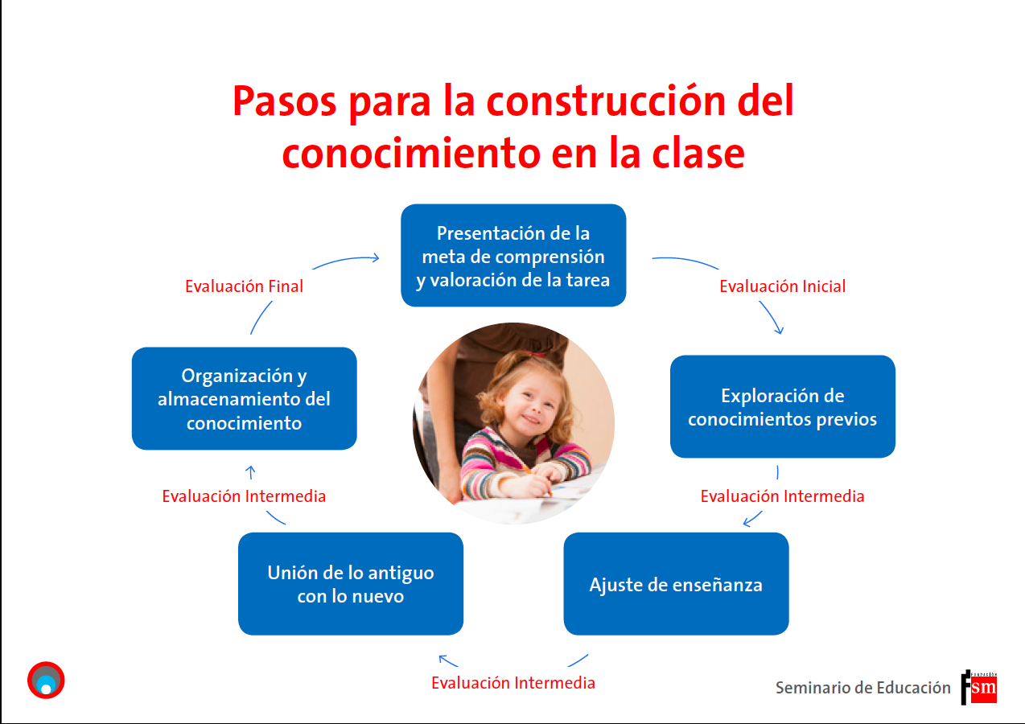


Slide 25
NIVELES DE PROFUNDIDAD DE APRENDIZAJE
APRENDIZAJE SUPERFICIAL
APRENDIZAJE INTERMEDIO
APRENDIZAJE DE MAYOR PROFUNDIDAD
Nivel memorístico o mecánico.
Exige reelaboración personal
Implica realizar operaciones mentales.
Ej.: Reconocer, Interpretar, Explicar y Resumir)
Ej.: Aplicar, Analizar, Ejecutar, Comparar y Criticar
Ej.: Crear, Generar, Planificar y Construir
Taxonomía de Bloom revisada por Anderson
Notes:
Es importante considerar estos niveles tanto en la planificación de la enseñanza como en el momento de la evaluación del aprendizaje.

Slide 26

EVALUACIÓN ESTANDARIZADA
Niveles de Aprendizaje
Meta a alcanzar (OA)
Los Niveles de Aprendizaje pueden ser entendidos como: “Escalones o pasos intermedios por los que transitan los y las estudiantes hacia el logro de los Objetivos de Aprendizaje del Currículum”.
Nivel Adecuado
Nivel Elemental
Estándares
de Aprendizaje
Bases Curriculares

Slide 27
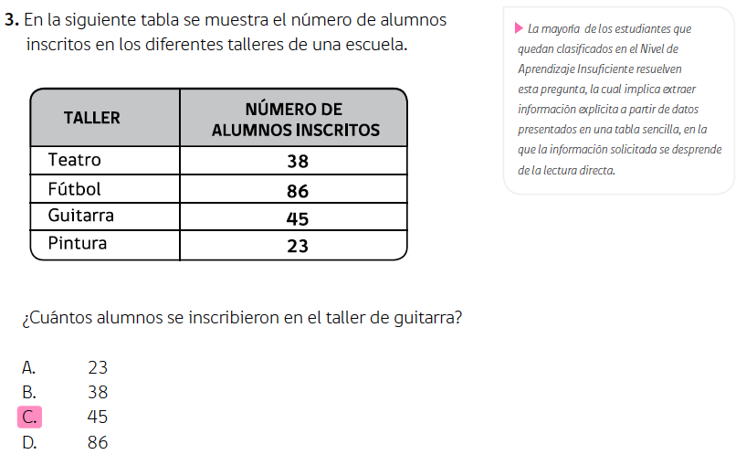
NIVEL DE APRENDIZAJE INSUFICIENTE

Slide 28
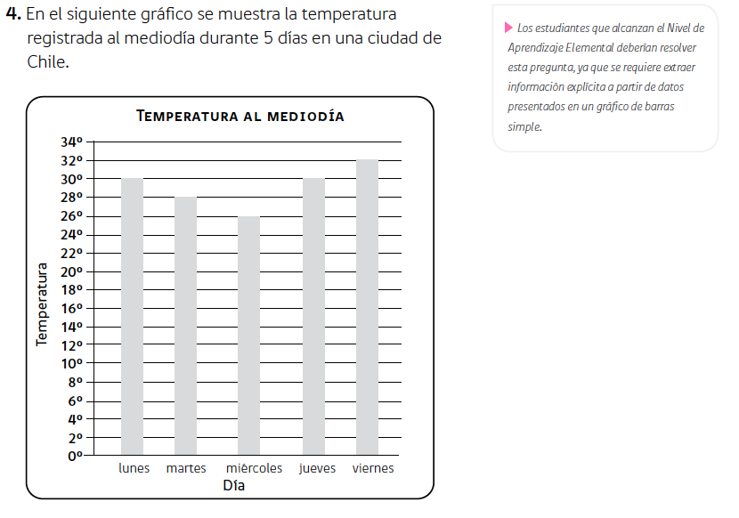
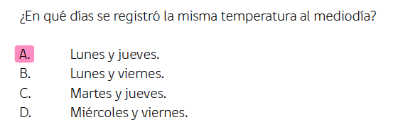
NIVEL DE APRENDIZAJE ELEMENTAL

Slide 29
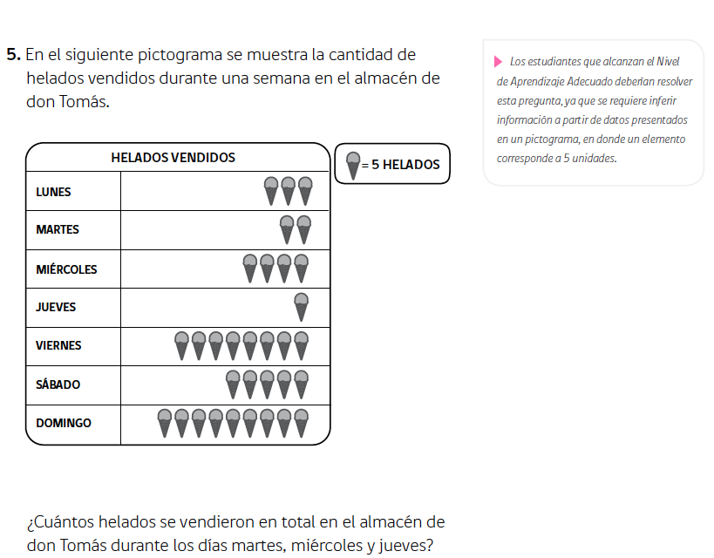
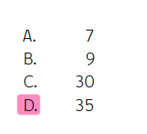
NIVEL DE APRENDIZAJE ADECUADO

Slide 30
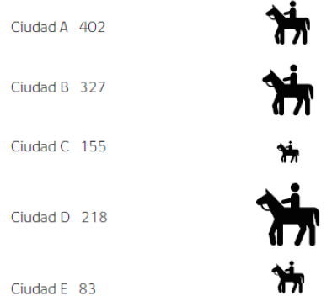

Objetivos de aprendizaje
Objetivos específicos
Actividades de evaluación
Leer e interpretar pictogramas y gráficos de barra simple con escala y comunicar sus conclusiones.
Leer formas de representación como esquemas, tablas, gráficos.
1. Revisan diarios o revistas registrando la cantidad de gráficos presentes en ellos.
2. Ordenan según el tipo conocido como Gráficos de barra simple o pictograma.
Utilizar formas de representación adecuadas, como esquemas y tablas, con un lenguaje técnico específico y con símbolos matemáticos correctos.
3. Los dibujos representan el número de personas que practican equitación en diferentes ciudades.
Une con una línea cada dibujo con la ciudad correspondiente:
Interpretar y comunicar información en pictogramas con escalas simples para comunicar conclusiones.
4. Observan, interpretan y comunican en forma escrita el siguiente pictograma que representa la cantidad de lluvia caída en regiones del norte al sur. Averiguan las precipitaciones por región y las registran.

Slide 31
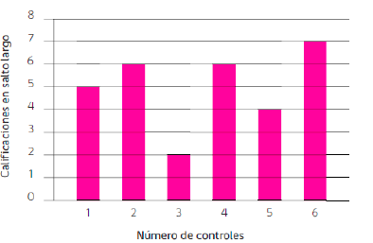
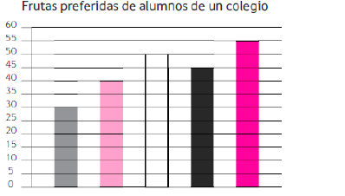
Objetivos de aprendizaje
Objetivos específicos
Actividades de evaluación
Leer e interpretar pictogramas y gráficos de barra simple con escala y comunicar sus conclusiones.
Interpretar información en gráficos de barra simple.
5. Interpretan el siguiente gráfico: Calificaciones de salto largo de un alumno obtenidas en 6 controles:
  ¿Cuál fue el mejor salto?
  ¿En qué salto obtuvo la nota 4?
  ¿Qué más observan?
Completar y comparar la información presentada en un gráfico de barra simple.
6. Completa el gráfico con las siguientes informaciones . Las barras corresponden a una encuesta entre los alumnos de un colegio sobre las frutas favoritas. Registran el tipo de fruta, explican la escala aplicada, indican la cantidad que
hay de cada fruta, comparan las barras entre sí, y comunican sus observaciones.
Manzanas: fucsia.
Plátanos: rosado.
Uvas: blanco.
Ciruelas: gris.
Naranjas: negro.

Slide 32
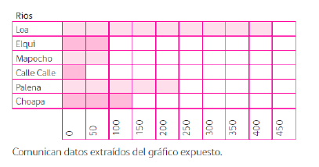
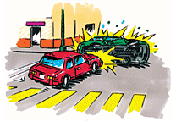
Objetivos de aprendizaje
Objetivos específicos
Actividades de evaluación
Leer e interpretar pictogramas y gráficos de barra simple con escala y comunicar sus conclusiones.
Escuchar el razonamiento de otros para enriquecerse y para corregir errores.
Comunicar datos extraídos de un gráfico.
Argumentar y comunicar.
Comprobar una solución y fundamentar su razonamiento.
Escuchar el razonamiento de otros para enriquecerse y para corregir errores.
7. Longitudes aproximadas en KM de algunos ríos de Chile. Comunican datos extraídos del gráfico.
Extraer y describir información para comunicar un problema real en Chile.
8. Extraen y comunican informaciones relacionadas con la seguridad vial en Chile.
Indican, por edad, la cantidad de niños lesionados en accidentes del tránsito.
Describen y comunican con sus propias palabras la cantidad de niños lesionados en relación con su edad.

Slide 33







Explicar a los estudiantes las metas de aprendizaje de cada actividad y cómo se espera que las logren.
Recoger variedad de evidencia de lo que están aprendiendo los estudiantes.
Intencionar el aprendizaje y evaluación entre pares al definir y dar a conocer los criterios que los estudiantes deberán evaluar.
Abrir oportunidades de participación de todos los estudiantes para generar compromisos con aprendizaje.
Retroalimentar a los estudiantes para identificar fortalezas y áreas en que deben mejorar o monitorear su progreso.

Slide 34
Ticket de Salida
¿Cómo se puede integrar la evaluación estandarizada y la evaluación formativa en la sala clase?

Slide 35
Respuesta a ¿Cómo se puede integrar la evaluación estandarizada y la evaluación formativa en la sala clase?
Las evaluaciones estandarizadas a gran escala que se realizan a nivel nacional en Chile son un aporte ya que ayudan a comprender las expectativas de aprendizaje, particularmente cuando los reportes son por niveles de aprendizaje que incluyen descripciones y ejemplos. Así, al recibir sus resultados particulares, el establecimiento tendrá una visión enriquecida de la brecha o distancia que tiene respecto de esas expectativas o metas de aprendizaje.
Un sistema de evaluación a gran escala entrega resultados con suficiente detalle que muestra que aprendizajes no se están logrando, puede ayudar a generar reflexiones en torno a cómo se enseñan y evalúan esos aprendizajes en el establecimiento y, formular hipótesis y acciones para fortalecer esa enseñanza y evaluación en función de lograr mayores aprendizajes.
Los ejemplos de cómo se evalúan las metas o los objetivos en los sistemas a gran escala , puede como efecto tener consecuencias para los establecimientos- el estrechamiento curricular y evaluativo. Para esto es relevante estudiar los ejemplos pero no estrechar a sólo eso como posibilidad de evaluación . La evaluación de clases , el chequeo de la comprensión y la toma de decisión en la sala de clases son fundamentales.

